Slide 1

Operating System Lab 2
黄渝光 白广通

Slide 2
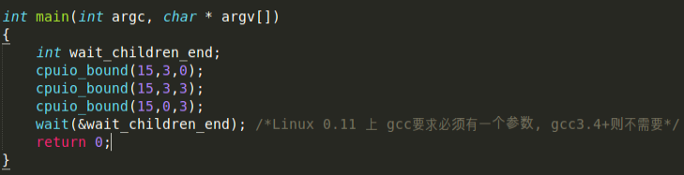
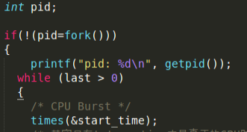
基于模板“process.c”编写多进程的样本程序
实现如下功能：
所有子进程都并行运行，每个子进程的实际运行时间一般不超过30秒
父进程向标准输出打印所有子进程的id，并在所有子进程都退出后才退出；
Cpuio_bound(last, cpu_time, io_time)
Fork()：父进程返回值非零，子进程返回零
借助getpid()打印运行的子进程pid

Slide 3
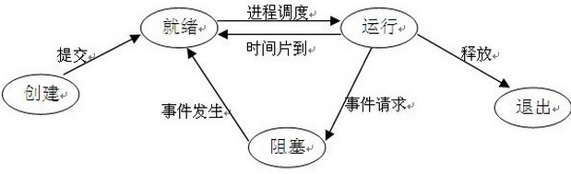
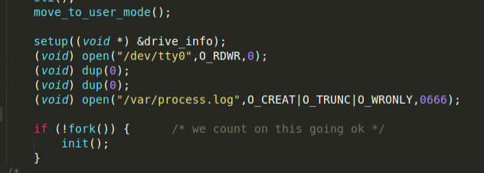
在Linux 0.11上实现进程运行轨迹的跟踪
打开log文件
每个进程发生状态切换的时候向log文件内写入一条记录
实验指导给出了向log写记录的fprintk函数，
向log文件写入记录需要我们找到状态转移点
并写入新状态
为了能尽早开始记录，应当在进程0时就打开log文件，进程0
fork得到的进程1继承了这些文件描述符
修改内核入口init/main.c中的main()函数
把log文件的描述符关联到3

Slide 4
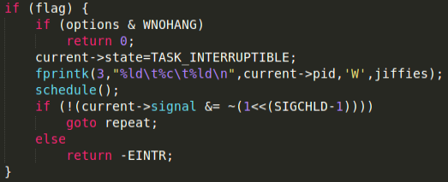



在Linux 0.11上实现进程运行轨迹的跟踪
Fork.c中
copy_process()函数创建新进程
N 设置start_time为jiffies
N → J TASK_RUNNING就绪态
Exit.c中
R → W sys_waitpid()是进程主动睡觉的系统调用
R → E do_exit()是进程退出的函数
TASK_ZOMBIE是僵尸态，进程已经结束运行控制块尚未注销

Slide 5
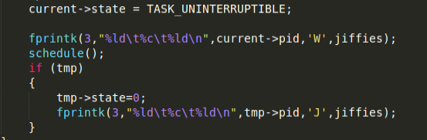
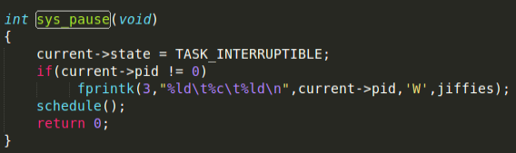
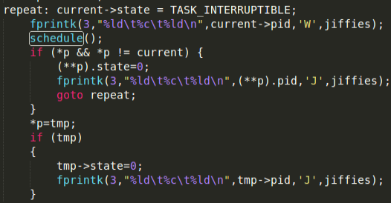
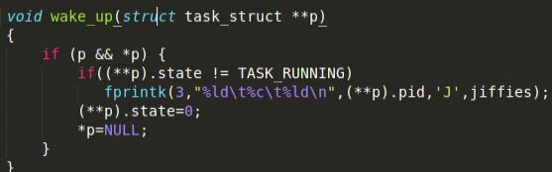
在Linux 0.11上实现进程运行轨迹的跟踪
Sched.c中
R → W 进程主动睡觉的系统调用sys_pause()
系统无事可做的时候，进程0会不断调用sys_pause()
为了不影响统计工具stat.py的使用（其不允许临行相同）
R → W sleep_on()和interruptible_sleep_on()
让当前进程进入睡眠状态
W → J wake_up()唤醒进程

Slide 6
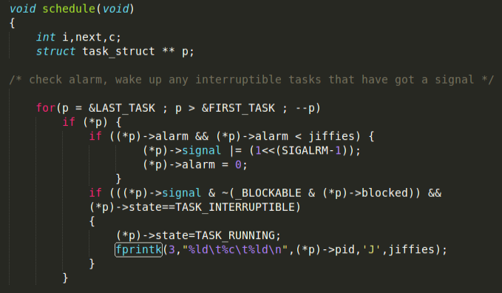
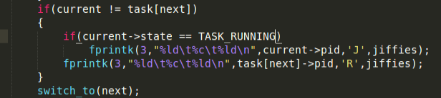
在Linux 0.11上实现进程运行轨迹的跟踪
Sched.c中
alarm也称为闹钟函数，它可以在进程中设置一个定时器，当定时器指定的时间到时，它向进程发送SIGALRM信号。如果忽略或者不捕获此信号，则其默认动作是终止调用该alarm函数的进程。W → J
当前进程与下一个要运行的进程不是同一个进程的情况下， 设定下一个要运行的进程为运行态
若以上条件满足且当前进程正运行，需要首先将当前的程序给设定为就绪态

Slide 7
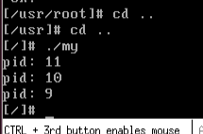
Process.c文件拷贝入linux0.11系统前后的操作——进行统计
Sudo ./mount-hdc
Sudo cp process.c hdc
Sudo umount hdc
./run
----------------------------------------
<Bochs>:
Gcc –o my process.c
./my
>>> output(pid)
sycn
----------------------------------------
关闭bochs
Sudo ./mount-hdc
将stat_log.py拷贝至hdc/var
./stat_log.py process.log …….
统计结果：所有进程的等待时间、完成时间（周转时间）和运行时间，然后计算平均等待时间，平均完成时间和吞吐量

Slide 8


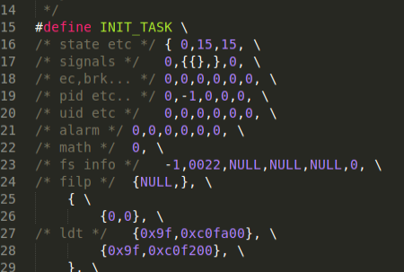
修改0.11进程调度的时间片
根据实验指导书的提示，修改时间片应该修改以上宏定义中第三个参数的值priority，
经过耐心查找，我们发现这个宏定义在sched.h的头文件中

Slide 9
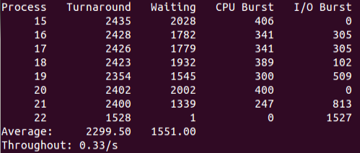
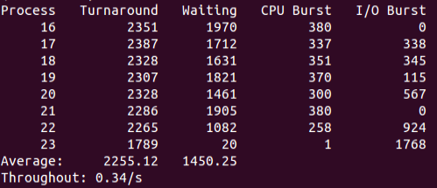
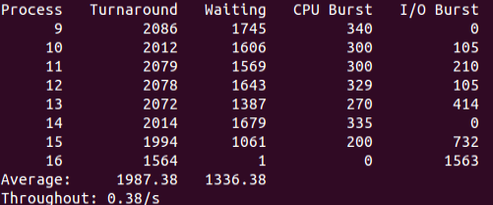
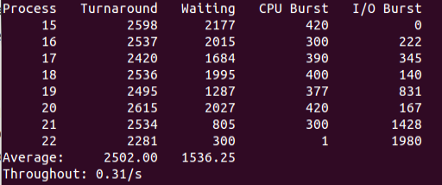
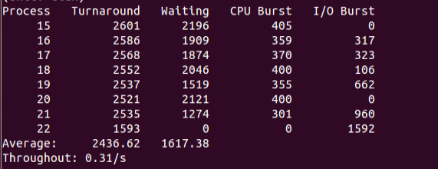
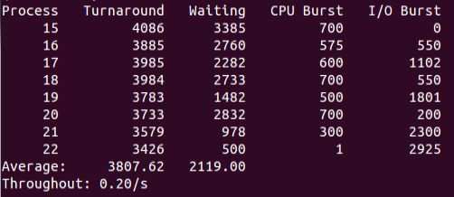
体会不同时间片带来的差异
2
20
5
60
15
100

Slide 10
体会不同时间片带来的差异
时间片过小，吞吐量太小
时间片过大，响应时间太长，周转周期太长
时间片变小，进程调度多，等待时间长
时间片变大，阻塞态进程调度多，等待时间也长
中等的时间片，等待时间居中

Slide 11
谢谢！

